Slide 1
Анализ влияния входных признаков моделей машинного обучения с учителем
Раковец Андрей Владимирович

Slide 2
Цель: исследовать возможность интерпретации поведения обученных моделей машинного обучения с учителем на основе методов анализа влияния входных признаков на результат
Задачи:
Рассмотреть задачу определения значимости признаков в контексте отбора признаков
Исследовать рассмотренные алгоритмы на устойчивость к шумовым признакам с различными видами распределений

Slide 3
Основная актуальность
Одной из фундаментальных проблем машинного обучения заключается в том, что обученные модели работают как «черный ящик». Например, мы знаем структуру модели, как она обучается, но после обучения ее поведение достаточно сложно интерпретируемо. Основная задача – попытаться объяснить поведение таких моделей с помощью оценки значимости входных признаков для модели. Чаще всего такая оценка применяется в задаче отбора признаков.

Slide 4
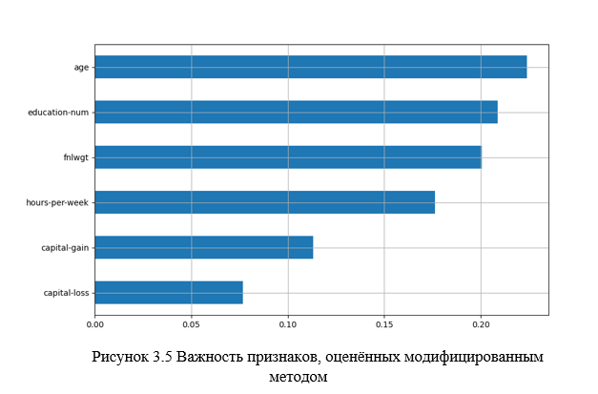
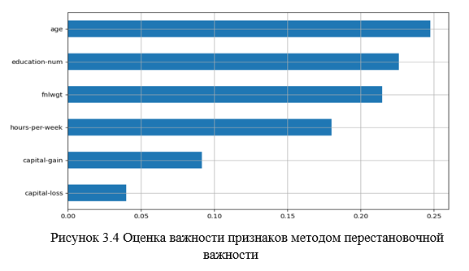
Оригинальный метод
Модифицированный метод

Slide 5
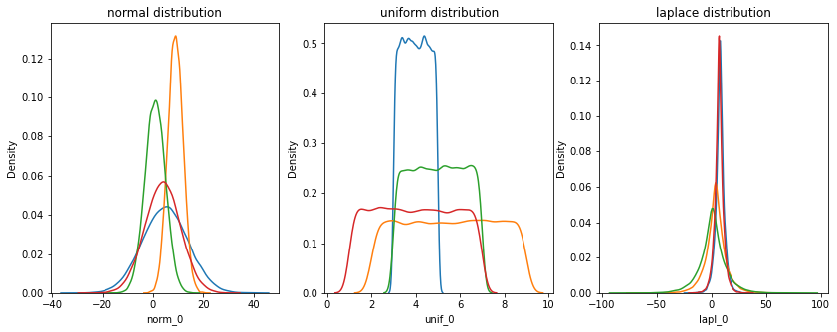
Добавление шумовых признаков

Slide 6
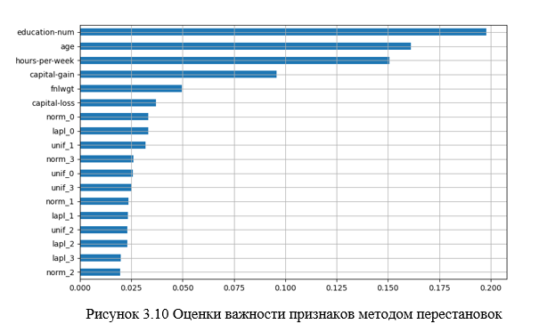
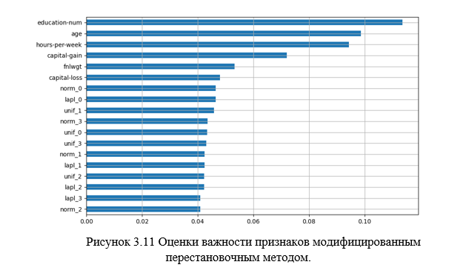
Обучение с шумовыми признаками:
Оригинал
Модифицированный метод

Slide 7
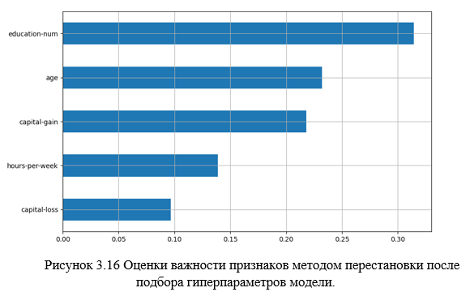
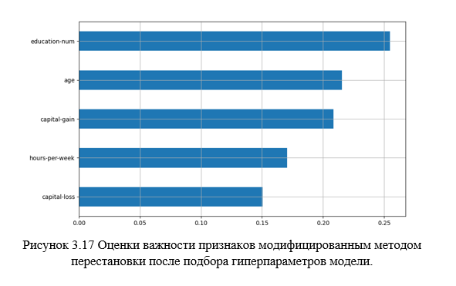
Подбор гиперпараметров:
Оригинальный метод
Модифицированный метод

Slide 8
Заключение:
В работе была представлена модификация метода оценки важности признаков на основе перестановок. Такой метод показал более высокие значения важности признаков у тех признаков, которые были оценены более низкими значениями оригинальным методом, при этом сохраняя отношения порядка с оригинальным методом.
Также модифицированный метод сохранил достоинства и недостатки оригинального метода, такие как независимость от структуры модели и высокая длительность времени вычисления.

